Slide 1


平面设计创意与制作
项目四 VI设计
●任务一 设计文化类企业VI ●任务二 设计商业类企业VI

Slide 2

VI 设计，又称为视觉识别设计，是指在企业经营理念的指导下，利用平面设计等手法将企业的内在气质和市场定位视觉化、形象化。
本项目的主要任务是掌握VI 设计的方法和技能，按照实际工作流程完成VI 设计工作。使学生具备自我阐述能力和沟通技巧，培养团队合作意识和创新精神。
任务一：文化类VI 的设计。其中包括两大方面的内容：文化类基础部分设计和文化类应用部分设计，基础部分设计主要包括标准字体的设计和标准色的设计。应用部分设计包括办公用品、环境设计、办公服装、专用车辆等。
任务二：企业类VI 的设计。这部分内容主要让学生进一步认识企业类标志设计在VI 设计的作用和地位，重点掌握标志设计和标志设计的延展及标志设计在延展设计中的应用。

Slide 3
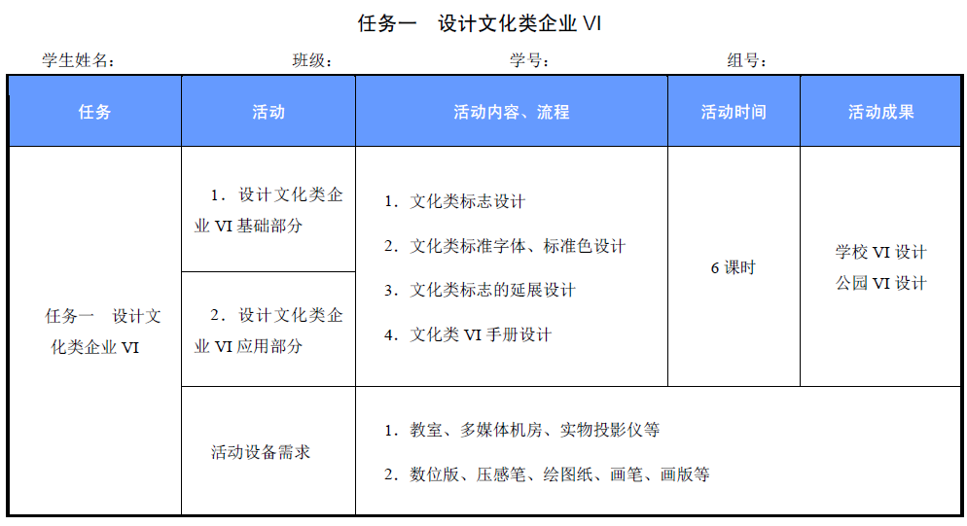
项目工作单

Slide 4
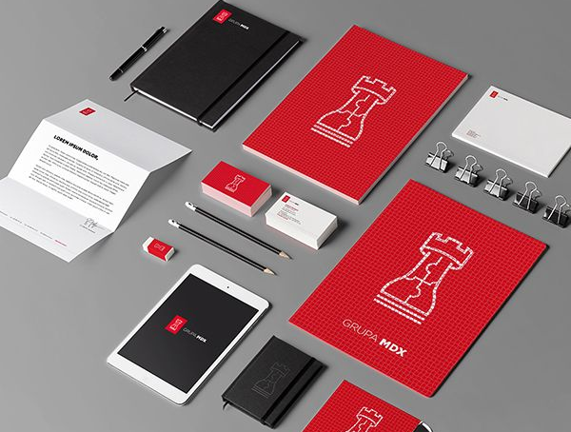
任务一 设计文化类企业VI

Slide 5

项目实施
通过了解文化类VI 设计的特点来理解文化类标志设计特征和表现方法；并运用VI 设计的相关软件进行文化类标志设计的学习训练，内容包括：标志设计、标志的符号形式、标志设计技法方面的内容。

Slide 6

活动1 设计文化类企业VI 基础部分
活动描述
工作环境
相关知识
活动实施

Slide 7
活动描述
在学生已经掌握的相关VI 设计的基础上，帮助学生练习和掌握文化类标志设计，进一步提高对标志设计在VI 设计中作用和地位的认识。

Slide 8
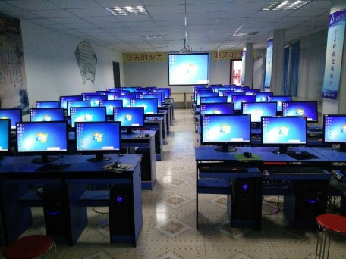

工作环境
环境要求
教室、多媒体机房、实物投影仪等。
所需工具
铅笔、橡皮、速写本、数码相机等。

Slide 9

相关知识
（1）初识VI 设计。
① VI 设计的工作环境介绍。
很多人喜欢VI 设计，但如何营造一个富有个性，能激发绘画学习者创作灵感的工作环境，VI 设计的工作环境如图3-4-1 所示。
文化类标志
设计
图3-4-1 VI 设计的工作环境

Slide 10

相关知识
② VI 设计的软件介绍。
VI 设计软件主要有Photoshop（图3-4-2）、Illustrator（图3-4-3）等软件，有时也会用到Painter 手绘软件（这是一款专业性、艺术性较强的绘画软件，可以用来绘画设计草图）。
图3-4-2 Photoshop 软件
图3-4-3 Illustration 软件

Slide 11

相关知识
Photoshop 简称PS，是由Adobe Systems 开发和发行的图像处理软件。Photoshop 主要处理以像素所构成的数字图像。使用其众多的编修与绘图工具，可以有效地进行图片编辑工作。Photoshop 是世界顶尖级的图像设计与制作工具软件。图像处理是对已有的位图图像进行编辑加工处理。在表现图像中的阴影和色彩的细微变化方面进行一些特殊效果处理时，使用位图形式是最佳的选择，Photoshop 在这方面的优点是矢量图无法比拟的。

Slide 12

相关知识
Illustrator 简称AI，是一种应用于出版、多媒体和在线图像的工业标准矢量插画的软件，作为一款非常好的图片处理工具，Adobe Illustrator 广泛应用于印刷出版、专业插画、多媒体图像处理和互联网页面的制作等方面，为线稿提供较高的精度和控制。Illustrator 作为全球最著名的矢量图形软件，以其强大的功能和体贴用户的界面，已经占据了全球矢量编辑软件中的大部分份额。

Slide 13
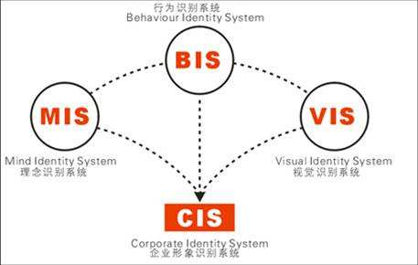
相关知识
③ CIS 的概念。
要想了解什么是VI 设计，就要先了解什么是CIS。那么什么是CIS 呢？CIS 的具体组成部分：理念识别（MI），行为识别（BI），视觉识别（VI）。
CIS 是Corporate Identity System 首字母缩写，意思是“企业形象识别系统”。CIS 把企业形象作为一个整体进行建设和发展。
CIS 的目标是，将生产系统、管理系统和营销、包装、广告和促销形象做一个标准化设计和统一管理，从而调动企业的积极性和每个员工的归属感、身份认同，使各职能部门能够有效地合作。对外，通过符号形式的整合，形成独特的企业形象，以方便市民识别，认同企业形象，推广他们的产品或进行服务的推广。

Slide 14
相关知识
在企业理念的基础上，CIS 系统是由MI（理念识别），BI（行为识别），VI（视觉识别）三个方面组成，在CIS 的三大构成（图3-4-4）中，核心是MI，它是整个CIS 的最高决策层，给整个系统奠定了理论基础和行为准则，并通过BI 与VI 表达出来。所有的行为相关知识与视觉设计都是围绕着MI 这个中心展开的，成功的BI 与VI 就是将企业的独特神准确表达出来。 CIS 是Corporate Identity System 首字母缩写，意思是“企业形象识别系统”。CIS 把企业形象作为一个整体进行建设和发展。
MI 是指确立企业自己的经营理念，企业对经营目标、经营思想、经营方式和营销状态进行总体规划和界定。主要包括：产业特征，组织体制，管理原则，企业精神，企业价值观，企业文化，企业信条，经营理念，经营方针，市场定位，社会责任和发展规划等。它是一个企业在经营过程中，企业决策者的思维方式的全面表现。
BI 直接反映企业理念的个性和特殊性，是企业实践经营理念与创造企业文化的准则，对企业运作方式所作的统一规划而形成的动态识别系统。对内包括：组织制度，管理规范，行为规范，干部教育，职工教育，工作环境，生产设备，福利制度等；对外包括：市场调查，公共关系，营销相关知识，流通对策，产品研发，公益性、文化性相关知识等。它是企业管理行为过程中的教育、执行的外在表现。
图3-4-4 CIS 的三大构成

Slide 15
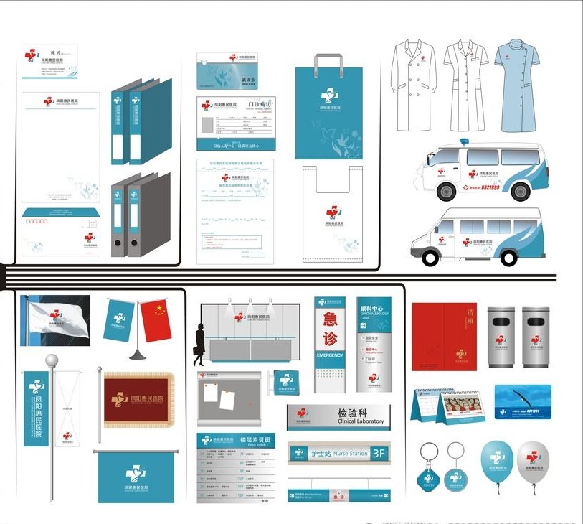
相关知识
VI 以标志、标准字、标准色为核心展开的完整的、系统的视觉表达体系。将上述的企业理念、企业文化、服务内容、企业规范等抽象概念转换为具体记忆和可识别的形象符号，从而塑造出排他性的企业形象。
VI 即（Visual Identity），视觉识别系统，是CIS 系统最具传播力和感染力的部分。VI 系统包括两大部分。
基础部分：企业名称、企业标志、标准字、标准色、辅助图形、企业吉祥物、宣传口号等；
应用部分：产品造型、办公用品、企业环境、交通工具、服装服饰、广告媒体、招牌、包装系统、公务礼品、陈列展示以及印刷出版物等。

Slide 16
相关知识
VI 设计的流程
调研
品牌战略定位
设计战略方向
应用部分
基础部分
Logo 设计

Slide 17

相关知识
（2）学校标志设计案例分析。
① VI 设计导入教育系统的内容。
企业的经营理念要反映企业存在的社会价值，而学校的管理理念要反映校园文化存在的社会价值，以及其所追求的文化目标思想。这些内容，通常尽可能用简明确切的，能为学校内外乐意接受的语句来表达。校园引入VI 设计识别系统，要旨是学校内部协调和对外交往中应该具备一种统一的规范和原则，这种原则具体体现在无论是教师还是学生都有一致的视觉规范，需要全校内外在理解学校文化和诉求的基础上，把它变成具有创造性的、能体现校园文化特色的、具有一定识别性的视觉体系。

Slide 18
相关知识
②“北京市顺义区第十中学”标志设计分析。
A．标志设计的意义。
标志是一种象征符号，把传达的内容转换成图形语言，用形和色来表达思想和抽象的概念，代表某种事物的性质及本质特征。商标，则是指区别商品，反映商品精神面貌的一种专用符号。“符号”是借助类比、联想的性质，将一件事的性质赋予、归类于一些代表性的附属物上。
B．标志设计分析。
北京顺义区第十中学标志，能看出有阿拉伯数字10 的字样，代表着顺义十中。飞机图形象征着学校不断进取的宗旨，又暗示着顺义十中就坐落在机场附近。标志的用色：橙色与蓝色相搭配，象征着学生们朝气蓬勃和充满活力与力量，如图3-4-5 所示。
图3-4-5 北京顺义区第十中学标志

Slide 19
相关知识
在设计标志的时候除了草图绘制以外，首先要给客户呈现多套方案。下面是“北京市顺义区第十中学”标志设计中其他备选方案。
方案1：该标志以书的形状组成，两边的形状即是书，又是一双手；象征着顺义十中与北京四中联手，为你打开知识的大门，带你通向成功的道路；组成的形状是“十”字，同时也是“中”字；标志以蓝色为主，象征着朝气蓬勃的学生，如图3-4-6 所示。
图3-4-6 方案1

Slide 20
相关知识
方案2：该标志以四本书与字母“S”组成；“S”既是十中和四中拼音的字母，同时也是顺义的首字母，象征着顺义十中与北京四中联手互助，一步更比一步高，不断进步；整个标志又是一个“中”字；标志以蓝色为主，象征着朝气蓬勃的中学生，如图3-4-7 所示。
图3-4-7 方案2

Slide 21
相关知识
方案3：该标志以十中的地形组成，其中反白处是“十中”二字；又像两名学生坐在书桌前学习；下面也是个“四”字，象征着与“四中”相互合作；橙色与蓝色相搭配，象征着学生们朝气蓬勃、充满活力，如图3-4-8 所示。
图3-4-8 方案3

Slide 22
相关知识
方案4：整个标志是一个人字，象征着顺义十中以人为本的办学理念；标志由阿拉伯数字10 组成，同时又是个“人”的形状，左边的一瞥下半部分是毛笔的笔触，代表着文化底蕴，上半部分给人以一种上升的感觉，代表着腾飞的十中；右面的圆代表着圆满—圆莘莘学子一个大学梦想；标志以蓝色为主，象征着朝气蓬勃的学生，如图3-4-9 所示。
图3-4-9 方案4

Slide 23
相关知识
方案5：该标志以顺义的“义”为原型，组成一个“中”的同时又有“十”；顺义十中坐落在机场附近，而人字外环形圈表示着飞机飞行的轨道，有着蒸蒸日上之意；人行图案又有向前奔跑的动势，象征着拼搏、奋进；标志又像卫星，代表着十中以人为本的教育是顺义这个卫星城的一大亮点；标志以蓝色为主，象征着朝气蓬勃的学生；橙色代表着青春与力量，如图3-4-10 所示。
图3-4-10 方案5

Slide 24
相关知识
方案6：飞机形状突出顺义十中就坐落在机场附近；飞行的翅膀和尾翼组成了阿拉伯数字10 的字样，同时也是“S”，代表着顺义十中不断腾飞；飞机的形状酷似一把打开知识之门的钥匙；标志以代表科技的蓝色为主，象征着学校的文化底蕴，代表着教师知识水平高，如图3-4-11 所示。
图3-4-11 方案6

Slide 25

相关知识
③ “北京市顺义区第十中学”基础部分。
A．标志的尺寸。
图3-4-12 介绍了北京市顺义区第十中学标志的造型比例、线条粗细、空间距离等，据此可准确绘制出北京市顺义区第十中学的标志。该标志在制作过程中，应严格按本手册相关规定执行。为了突出标志的独立性，这里特规定单独使用的不可侵入范围和最小使用规范。
图3-4-12

Slide 26
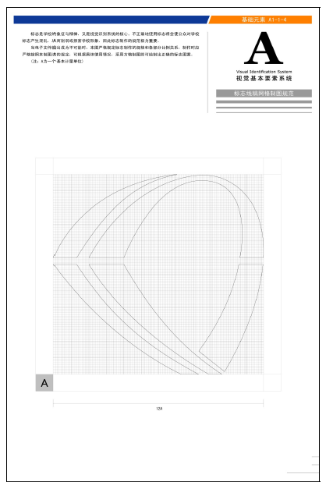
相关知识
B．标志的制图标准。
标志是对外宣传整体形象的核心，应保证其严肃性和统一性，本图介绍了北京市顺义区第十中学标志的造型比例、线条粗细、空间距离等，据此可准确制出标志，如图3-4-13 所示。
图3-4-13 标志线稿网格制图规范

Slide 27

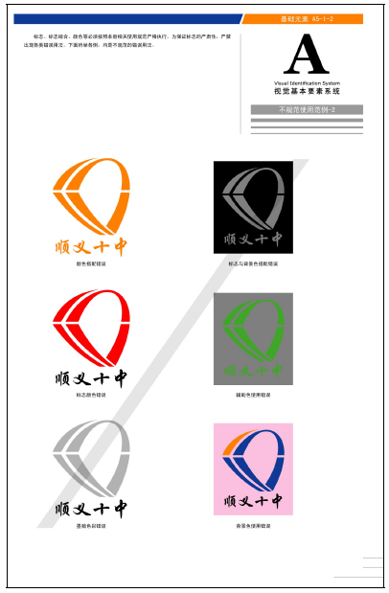
相关知识
C．标志的使用范例。
为了严格执行北京市顺义区第十中学的使用规范，避免在日后应用中发生不规范的应用，保护学校的对外形象，非本册规定的标志规范不得在任何情况下使用。标志必须严格按照标准规范制作，错误运用会导致学校形象的不良传播，在使用中，错误的用法如图3-4-14 和图3-4-15所示。
图3-4-14 不规范使用范例1
图3-4-15 不规范使用范例2

Slide 28
相关知识
文化类VI 设计中的标准字体包括中文、英文或其他文字字体，标准字体是根据学校名称进行设计的。标准字体的选用要有明确的说明性，并直接传达学校的名称和强化学校的形象和品牌。可根据使用方面的不同，采用学校的全称或简称来确定；字体的设计要求字形正确、富于美感并易于识读，在字体的线条粗细处理和笔画结构上要尽量清晰简化和富有装饰感。
在设计时要考虑字体与标志在组合时的协调统一，对字距和造型要作周密的规划，注意字体的系统性和延展性，以适应各种媒体和不同材料的制作，适应各种物品大小尺寸的应用。企业的标准字体的笔划、结构和字型的设计也可体现企业精神、经营理念和产品特性，其标准制图方法是将标准字配置在适宜的方格或斜格之中，并表明字体的高、宽尺寸和角度等位置关系。
文化类标准
字体、标准色
设计

Slide 29
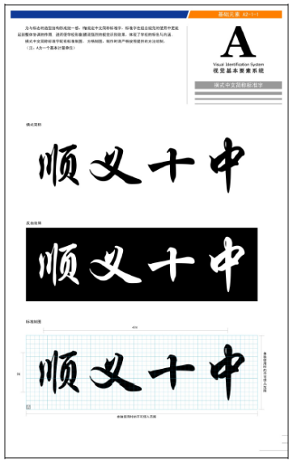
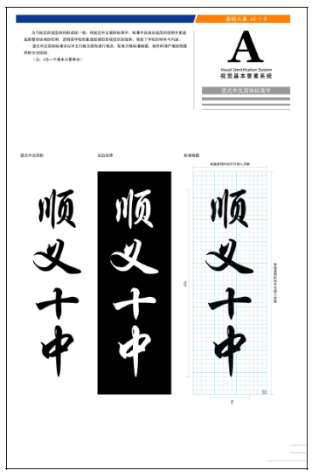
相关知识
（1）中文标准字体设计。
标准字是识别系统中的基本要素之一，在具体实施中应用十分广泛，为了塑造学校独特的教学理念与服务品质，所有传播媒体、广告宣传平面印刷等，所表现的文字，均采用统一的制定字体以塑造一致的形象。了使标准字在这些应用中达到准确一致，采用科学的标准字体制图法十分必要，在绘制时一定要严格按照标准字制图法的规定，以免出现错误。
A．横版中文简称标准字如图3-4-16 所示。
B．竖版中文简体标准字如图3-4-17 所示。
图3-4-16横版中文简称标准字
图3-4-17竖版中文简体标准字如图

Slide 30
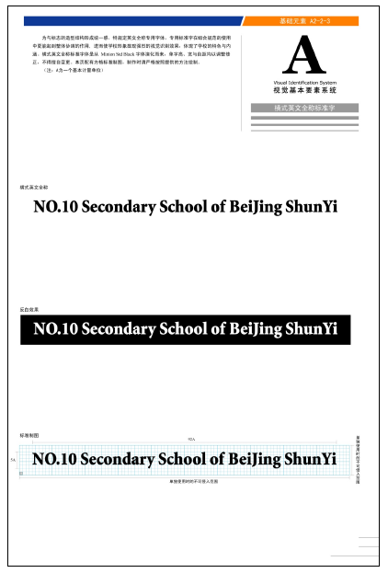
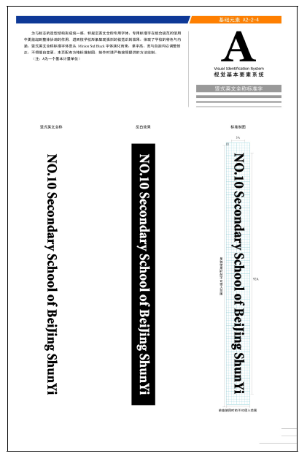
相关知识
② 英文标准字体设计。
A．横版英文标准字体（同中文部分）如图3-4-18 所示。
B．竖版英文标准字体（同中文部分）如图3-4-19 所示。
图3-4-18
图3-4-19

Slide 31
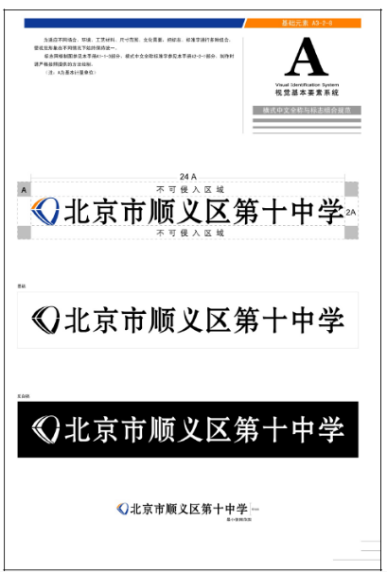
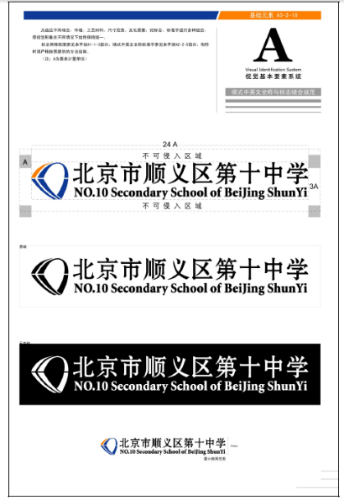
相关知识
③ 标志与中文、英文组合设计。
A．标志与中文组合如图3-4-20 所示。
B．标志与中、英文组合如图3-4-21 所示。
图3-4-20
图3-4-21

Slide 32


相关知识
④ 标志基本使用规定。
A．中文简称与标志的组合规范如图3-4-22 所示。
B．中文全称与标志的组合规范如图3-4-23 所示。
图3-4-22
图3-4-23

Slide 33

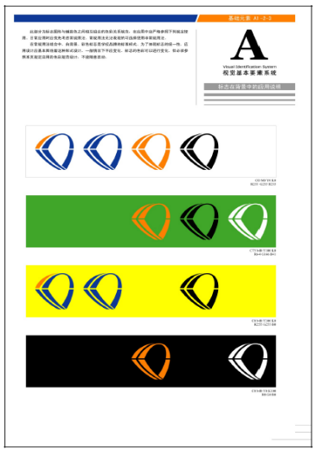
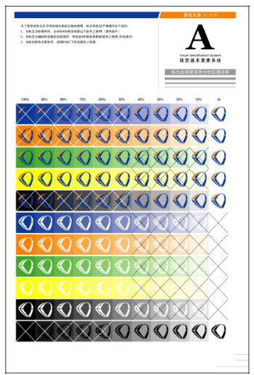
相关知识
⑤ 标志组合反白效果。
为了宣传和发布的需要，标志除彩色图例外，亦指定黑白图例，保证标志对外形象一致，此标志的标准反白效果稿，必须在黑白印刷范围内，使用时请严格按此规范执行，标志组合反白效果如图3-4-24、图3-4-25和图3-4-26 所示。
图3-4-24 标志黑稿、反白稿
图3-4-25 标志在背景中的应用
图3-4-26 标志在明度背景中的应用

Slide 34
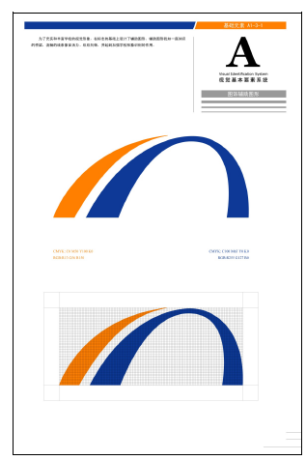
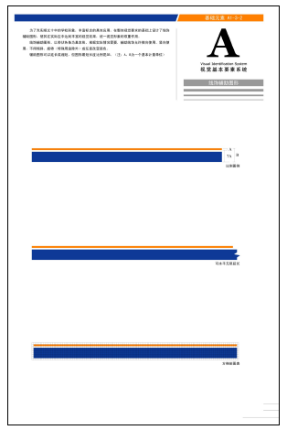

相关知识
⑥ 辅助线饰、图饰、图形色彩。
为了充实学校形象，丰富标志的具体应用，在整体视觉要求的基础上设计了辅助线饰、图饰、图形色彩，使其在实际应用中达到丰富视觉效果，统一形象的双重作用，如图3-4-27、图3-4-28 和图3-4-29 所示。
图3-4-27 图饰辅助图形
图3-4-28 线饰辅助图形
图3-4-29 辅助图形色彩应用

Slide 35
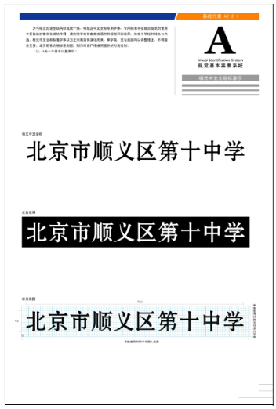
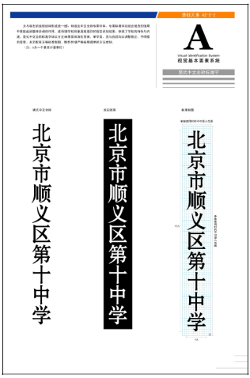
相关知识
⑦ 学校全称字体设计。
A．横、竖中文全称标准字。
为与标志的造型结构形成统一感，特规定中宋简体为中文全称专用字体，专用标准字在组合规范的使用中更能达到整体协调，体现了学校的特色与内涵，以下是学校全称中文字体横排规范，单字高、宽与字距均已调整修改，不得擅自变更，如图3-4-30、图3-4-31 所示。
图3-4-30 横式中文全称标准字
图3-4-31 竖式中文全称标准字

Slide 36
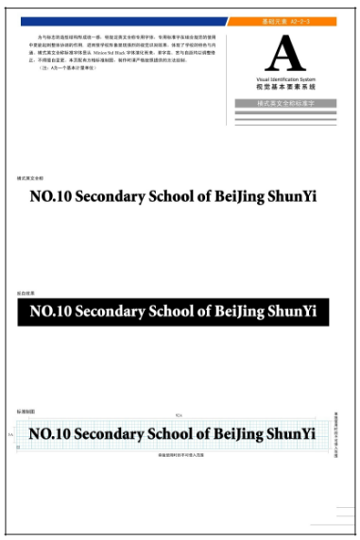
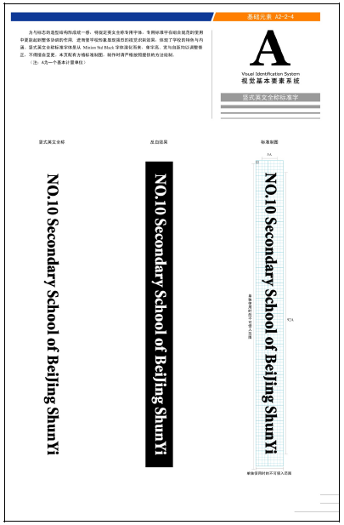
相关知识
B．横、竖版学校全称英文字体。
为与标志的造型结构形成统一感，特规定英文全称专用字体，专用标准字在组合规范的使用中更能达到整体协调，进而使学校形象显现强烈的视觉识别，体现了学校的特色与内涵，以下是学校全称英文字体横排规范，单字高、宽与字距均已调整修改，不得擅自变更，如图3-4-32 和图3-4-33 所示。
图3-4-32 横式英文全称标准字
图3-4-33 竖式英文全称标准字

Slide 37
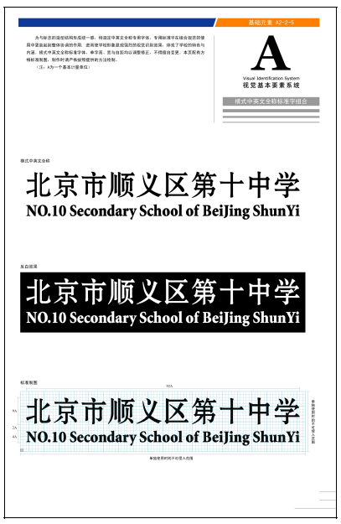
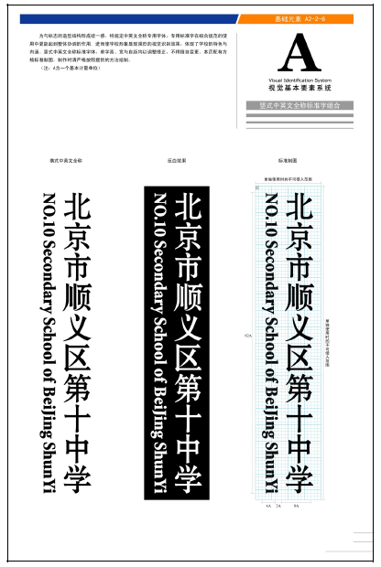
相关知识
C．学校全称中英文字体组合。
为与标志的造型结构形成统一感，特规定中英文全称专用字体，专用标准字在组合规范的使用中更能达到整体协调，进而使学校形象显现强烈的视觉识别，体现了学校的特色与内涵，以下是学校全称中文字体横排规范，单字高、宽与字距均已调整修改，不得擅自变更，如图3-4-34 和图3-4-35 所示。
图3-4-34 横式中英文全称组合
图3-4-35 竖式中英文全称组合

Slide 38
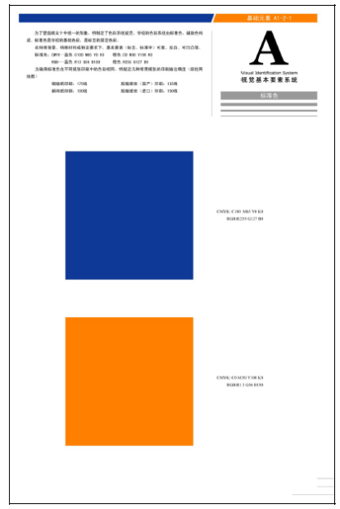
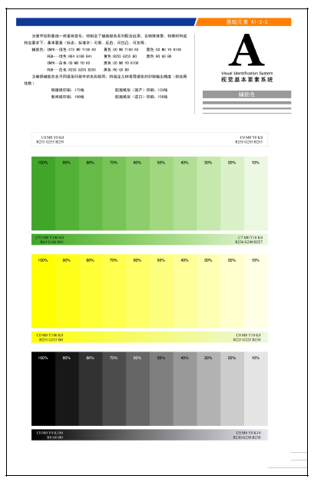
相关知识
（2）标准色的设计。
通过色彩具有的知觉刺激，可表现出学校的教育理念和教育内容的特质，体现出教育的属性和情感，标准色在视觉识别符号中具有强烈的识别效应。文化类VI 设计中标准色的确定要根据学校的特殊属性，突出学校与学校的差别，并创造出与众不同的色彩效果，通常不超过三种颜色，并要体现积极向上的内在含义，如图3-4-36 和图3-4-37 所示。
图3-4-36标准色
图3-4-37辅助色

Slide 39
活动实施
尺寸：210×297mm。
颜色模式：CMYK。
实用软件：适量软件。
文件格式：源文件+jpeg。
设计“公园VI 设计”标志

Slide 40
活动实施
尺寸：210×297mm。
颜色模式：CMYK。
实用软件：适量软件。
文件格式：源文件+jpeg。
页数：不少于10 页。
设计“公园VI 设计”标准字体、标准色等基础部分

Slide 41

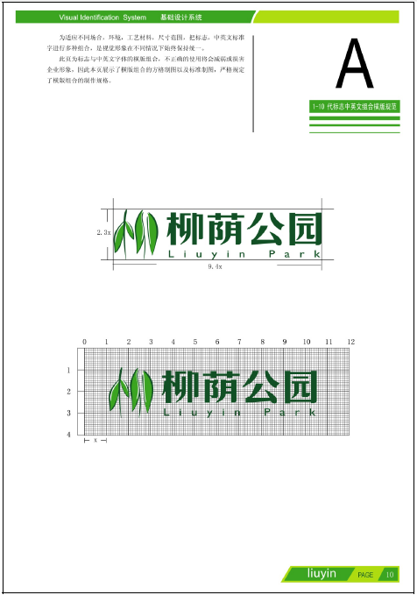
活动实施
2）作品赏析
欣赏如图3-4-38 和图3-4-39 所示的设计作品。
图3-4-38 公园VI 设计作品1
图3-4-39 公园VI 设计作品2

Slide 42
感谢各位观看

